Slide 1




Notes:
Thiết kế: Hương Thảo – tranthao121004@gmail.com

Slide 2


Slide 3


Slide 4


Slide 5




Slide 6

Tìm hiểu và thu thập thông tin về truyền thống trường mình
Thành tích dạy và học
Văn nghệ thể dục thể thao
Những hoạt động kết nối với xã hội
Một số tấm gương tiêu biểu

Slide 7







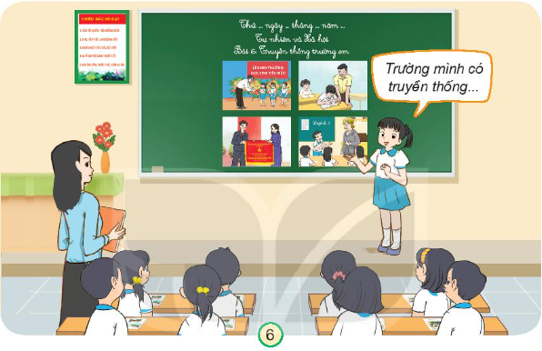




Notes:
Thiết kế: Hương Thảo – tranthao121004@gmail.com

Slide 8





Slide 9
Trường của em tên là gì?
Trường thành lập ngày tháng năm nào?:
Trường có những thành tích gì về dạy và học?

Slide 10


Ví dụ:
+ Trường Tiểu học Chuyên Ngoại.
+ Năm thành lập 24/8/1950
+ 100% giáo viên tốt nghiệp đại học , trong đó có 1 thạc sĩ... Học sinh kính yêu thầy cô giáo, chăm ngoan , đạt nhiều thành tích cao trong các cuộc thi..

Slide 11






Slide 12


Slide 13

Em hãy chia sẻ với bạn cảm xúc của em về truyền thống nhà trường?
Em hãy nêu những việc em nên làm để góp phần phát huy truyền thống nhà trường?

Slide 14
Những việc em nên làm để góp phần phát huy truyền thống nhà trường là :
Học tập chăm chỉ và nghe lời thầy cô giáo.
Luôn tôn trọng và biết ơn thầy cô.
Giúp đỡ bạn bè trong học tập.
Hoà đồng và đoàn kết với bạn bè.

Slide 15

Notes:
Thiết kế: Hương Thảo – tranthao121004@gmail.com

Slide 16


